Slide 1
Peran Pendidikan dalam Pembangunan Berkelanjutan

Slide 2
Peran Lembaga Pendidikan dalam SDGs
Pendidikan Formal
Pendidikan Dasar dan Menengah
  Memastikan semua anak, baik laki-laki maupun perempuan, menyelesaikan pendidikan dasar dan menengah yang berkualitas, relevan, dan inklusif
Pendidikan Tinggi
  Meningkatkan kualitas pendidikan tinggi untuk menghasilkan lulusan yang kompeten dan inovatif, serta mampu berkontribusi pada pembangunan berkelanjutan
Pendidikan Vokasi
  Menyiapkan tenaga kerja terampil yang dibutuhkan oleh berbagai sektor industri, mendukung pertumbuhan ekonomi yang berkelanjutan

Slide 3
Peran Lembaga Pendidikan dalam SDGs
Pendidikan Nonformal
Pendidikan Masyarakat
  Memberikan pelatihan dan kursus keterampilan bagi masyarakat untuk meningkatkan mata pencaharian dan kualitas hidup
Pendidikan Lingkungan
  Meningkatkan kesadaran masyarakat tentang isu-isu lingkungan dan pentingnya pelestarian lingkungan melalui berbagai program dan kegiatan
Pendidikan Kewarganegaraan
  Membangun kesadaran dan partisipasi masyarakat dalam proses pembangunan, termasuk dalam pencapaian SDGs

Slide 4
Peran Lembaga Pendidikan dalam SDGs
Pendidikan Informal
Pendidikan Keluarga
Membentuk nilai-nilai dasar, seperti pentingnya pendidikan, kesehatan, dan lingkungan, sejak usia dini
Pendidikan Media Sosial dan Teknologi
Memanfaatkan media sosial dan teknologi untuk menyebarkan informasi tentang SDGs dan mendorong partisipasi masyarakat
Pendidikan Berbasis Pengalaman
Meningkatkan kesadaran dan kepedulian terhadap isu-isu keberlanjutan melalui pengalaman langsung, seperti kunjungan ke lokasi proyek pembangunan berkelanjutan

Slide 5
Pengantar SDGs & Pendidikan
SDGs 4 berbunyi:
“Ensure inclusive and equitable quality education and promote lifelong learning opportunities for all.”
“Menjamin pendidikan yang inklusif dan berkualitas serta mendukung kesempatan belajar sepanjang hayat bagi semua orang.”
Artinya: Pendidikan tidak hanya harus tersedia, tetapi juga harus adil, bermutu, relevan, dan bisa diakses oleh siapa saja, termasuk mereka yang selama ini terpinggirkan (perempuan, anak-anak miskin, penyandang disabilitas, dan masyarakat pedesaan atau terpencil)

Slide 6
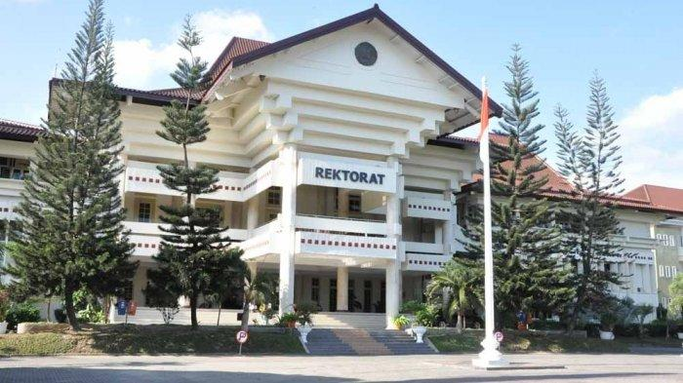
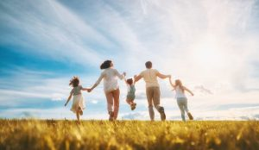
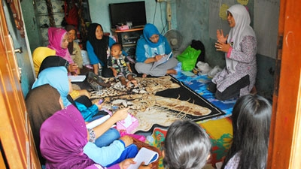
Jenis-Jenis Lembaga Pendidikan
Formal
Nonformal
Informal

Slide 7
Fungsi Masing-Masing Lembaga Pendidikan
Formal
  Dasar Akademik dan Karakter
  Pendidikan formal mencakup jenjang pendidikan yang terstruktur seperti sekolah dan perguruan tinggi. Lembaga ini berperan penting dalam membangun dasar pengetahuan akademik, keterampilan intelektual, serta karakter moral peserta didik melalui kurikulum resmi dan sistem evaluasi yang sistematis.
  Contoh kontribusi: Menyediakan pendidikan dasar-menengah gratis (target 4.1), memfasilitasi pendidikan tinggi yang inklusif (target 4.3)
Nonformal
  Akses dan Life Skills
  Pendidikan non-formal menjangkau masyarakat yang tidak dapat mengakses pendidikan formal, atau membutuhkan pelatihan keterampilan tertentu. Lembaga seperti PKBM, kursus, dan pelatihan kerja menyediakan life skills, keterampilan vokasional, serta alternatif pendidikan yang fleksibel dan kontekstual.
  Contoh kontribusi: Mendukung literasi dan numerasi orang dewasa (4.6), meningkatkan keterampilan kerja (4.4)
Informal
  Nilai dan Pembelajaran Sepanjang Hayat
  Pendidikan informal terjadi dalam kehidupan sehari-hari, seperti di lingkungan keluarga, komunitas, atau media. Pendidikan ini menanamkan nilai-nilai budaya, etika, tanggung jawab sosial, serta menumbuhkan semangat belajar sepanjang hayat yang sejalan dengan pembangunan berkelanjutan.
  Contoh kontribusi: Mengembangkan kesadaran lingkungan, toleransi, dan global citizenship (4.7)

Slide 8
Kontribusi Terhadap SDGs
Formal
Nonformal
Informal
  SDG 4: Memberikan akses terhadap pendidikan dasar hingga tinggi yang berkualitas dan merata.
  SDG 5 (Kesetaraan Gender): Pendidikan formal memberdayakan perempuan melalui pendidikan, yang terbukti mengurangi ketimpangan sosial dan ekonomi (UNESCO, 2021).
  SDG 8 (Pekerjaan Layak dan Pertumbuhan Ekonomi): Lulusan pendidikan formal cenderung memiliki peluang kerja lebih baik, yang mendorong produktivitas dan pertumbuhan ekonomi (ILO, 2020).
  SDG 9 (Inovasi dan Infrastruktur): Institusi pendidikan tinggi menjadi pusat inovasi, riset, dan pengembangan teknologi.
  Target 4.3: Memastikan akses yang setara terhadap pendidikan teknis dan vokasi, termasuk bagi remaja dan dewasa.
  Target 4.4: Meningkatkan jumlah orang yang memiliki keterampilan teknis dan vokasional untuk bekerja, berwirausaha, dan berinovasi.
  Target 4.7: Menanamkan nilai-nilai global citizenship, keberagaman budaya, kesetaraan gender, dan pembangunan berkelanjutan.
  Mendorong sikap pembelajaran sepanjang hayat, yaitu kemampuan individu untuk terus belajar secara mandiri dalam menghadapi perubahan zaman.

Slide 9
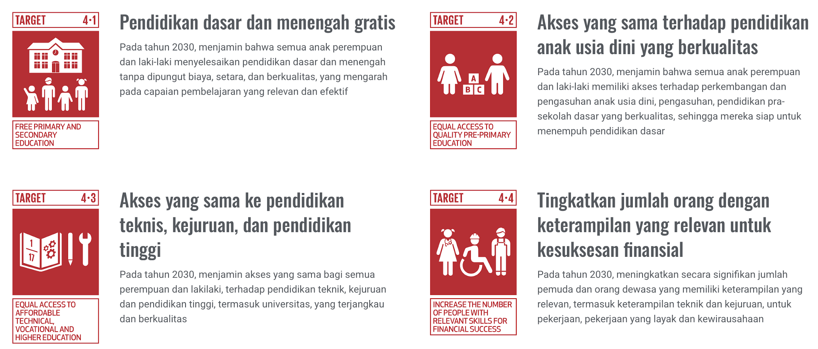
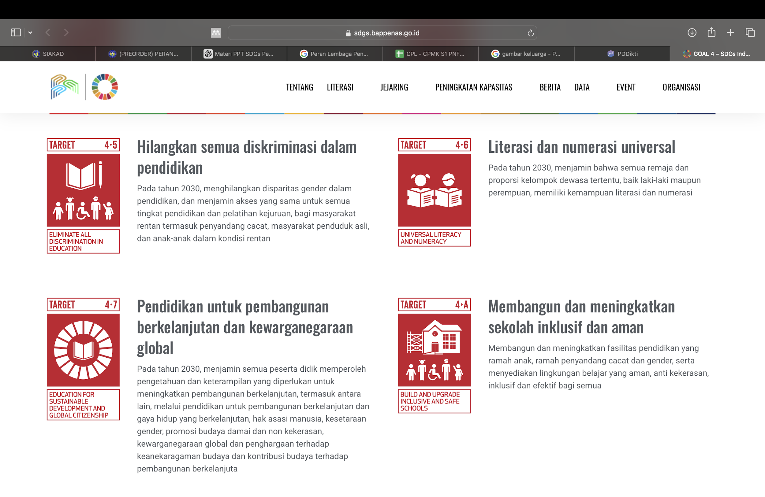
Target SDGs 4

Slide 10
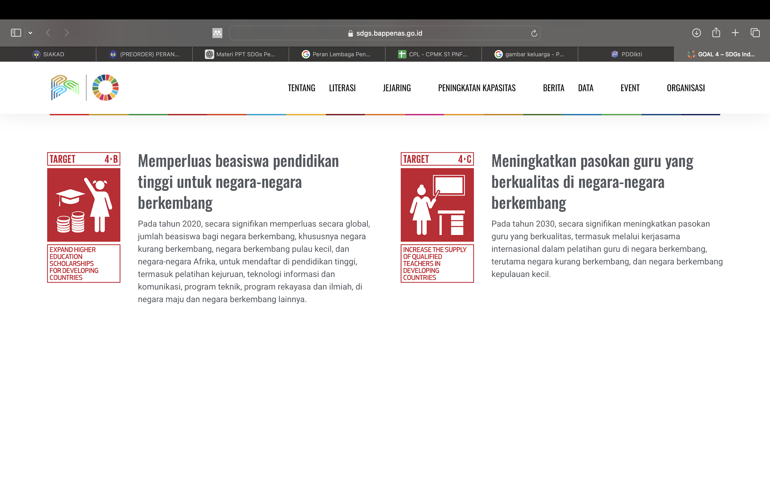
Target SDGs 4

Slide 11
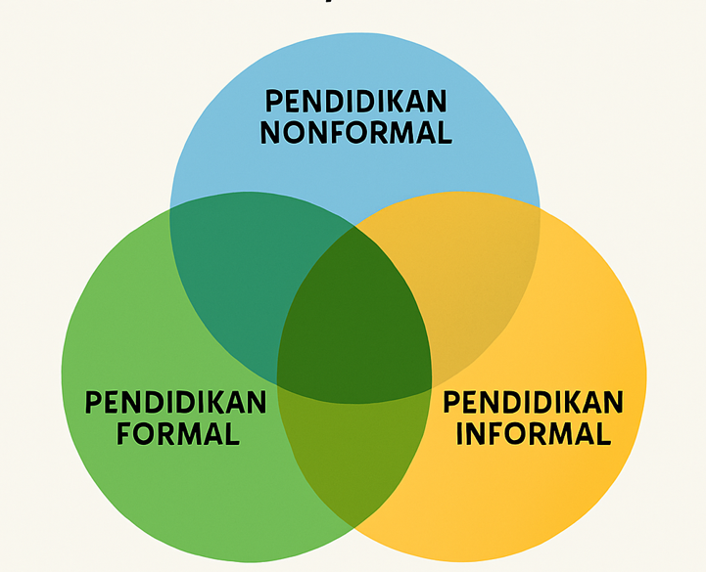
Sinergi Pendidikan (Formal, Nonformal, dan Informal)dalam Mewujudkan Pembelajaran Berkelanjutan
“Education must not only prepare individuals for work, but also for life, responsibility, and sustainability.” — UNESCO, 2016
-Ketiganya tidak bisa berjalan sendiri jika ingin membentuk generasi yang utuh secara pengetahuan, sikap, dan keterampilan untuk keberlanjutan.
-Kombinasi ini melahirkan pembelajaran holistik dan transformatif yang menjadi landasan dari Education for Sustainable Development (ESD).

Slide 12
Pendidikan Formal
Diselenggarakan secara sistematis oleh lembaga resmi: sekolah, universitas.
Menyediakan kurikulum yang terstruktur dan sertifikat (ijazah)
Peran: mentransfer pengetahuan, membentuk kompetensi akademik dan keterampilan kritis.
Pendidikan Nonformal
Diselenggarakan di luar jalur sekolah, seperti kursus, pelatihan masyarakat, kegiatan LSM.
Fleksibel dan sering berbasis kebutuhan lokal.
Peran: memperkuat keterampilan hidup (life skills), kewirausahaan, dan kesadaran lingkungan.
Pendidikan Informal
Terjadi sepanjang hayat melalui pengalaman, keluarga, media, komunitas.
Tidak terstruktur, tetapi sangat kuat dalam membentuk sikap dan nilai.
Peran: menanamkan nilai keberlanjutan dalam keseharian (seperti gaya hidup hijau, empati sosial).

Slide 13
Praktik Baik
  Sekolah menjalin kerja sama dengan komunitas lokal (nonformal) untuk pelestarian lingkungan.
  Mahasiswa membuat vlog edukatif (informal) tentang konsumsi ramah lingkungan.
  Guru melibatkan keluarga dalam program literasi di rumah masing-masing siswa.

Slide 14
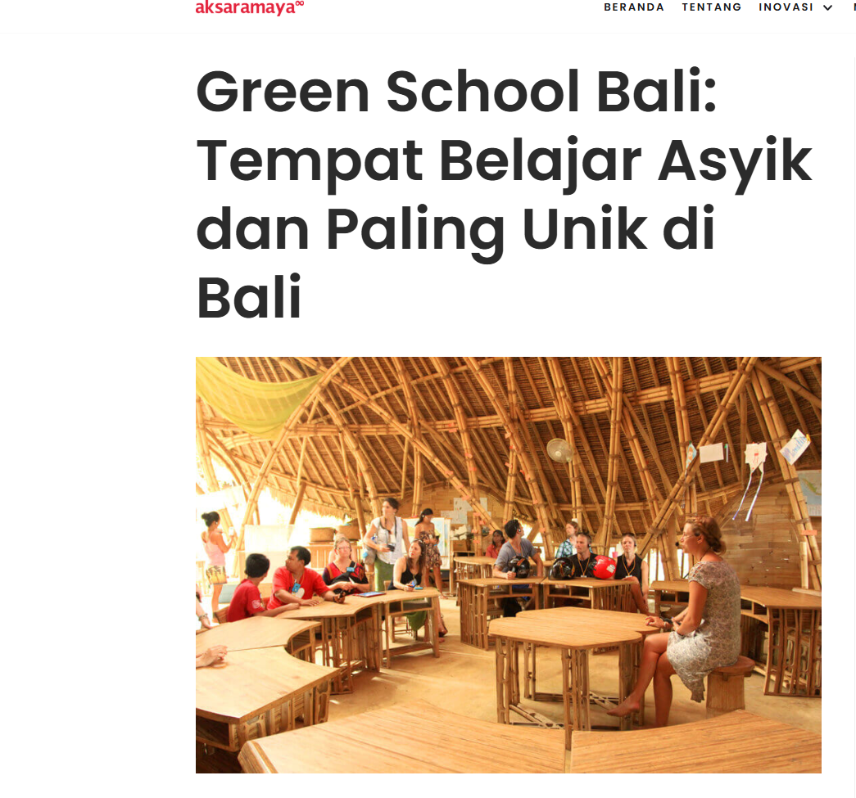
Pendidikan Berbasis Kehidupan dan Lingkungan
Contoh integrasi yang telah dilakukan
Green School Bali mengintegrasikan kurikulum formal dengan pembelajaran nonformal dan informal:
Formal: pelajaran akademik terstruktur.
Nonformal: pembelajaran praktik seperti berkebun, arsitektur bambu, dan proyek energi terbarukan.
Informal: pembentukan nilai keberlanjutan melalui gaya hidup sekolah dan hubungan sehari-hari dengan lingkungan alam sekitar.
Sekolah ini menjadi model pendidikan holistik berkelanjutan yang menggerakkan siswa untuk berpikir dan bertindak secara bertanggung jawab terhadap keberlangsungan kehidupan manusia di lingkungannya
https://aksaramaya.com/green-school-bali-tempat-belajar-asyik-dan-paling-unik-di-bali/

Slide 15
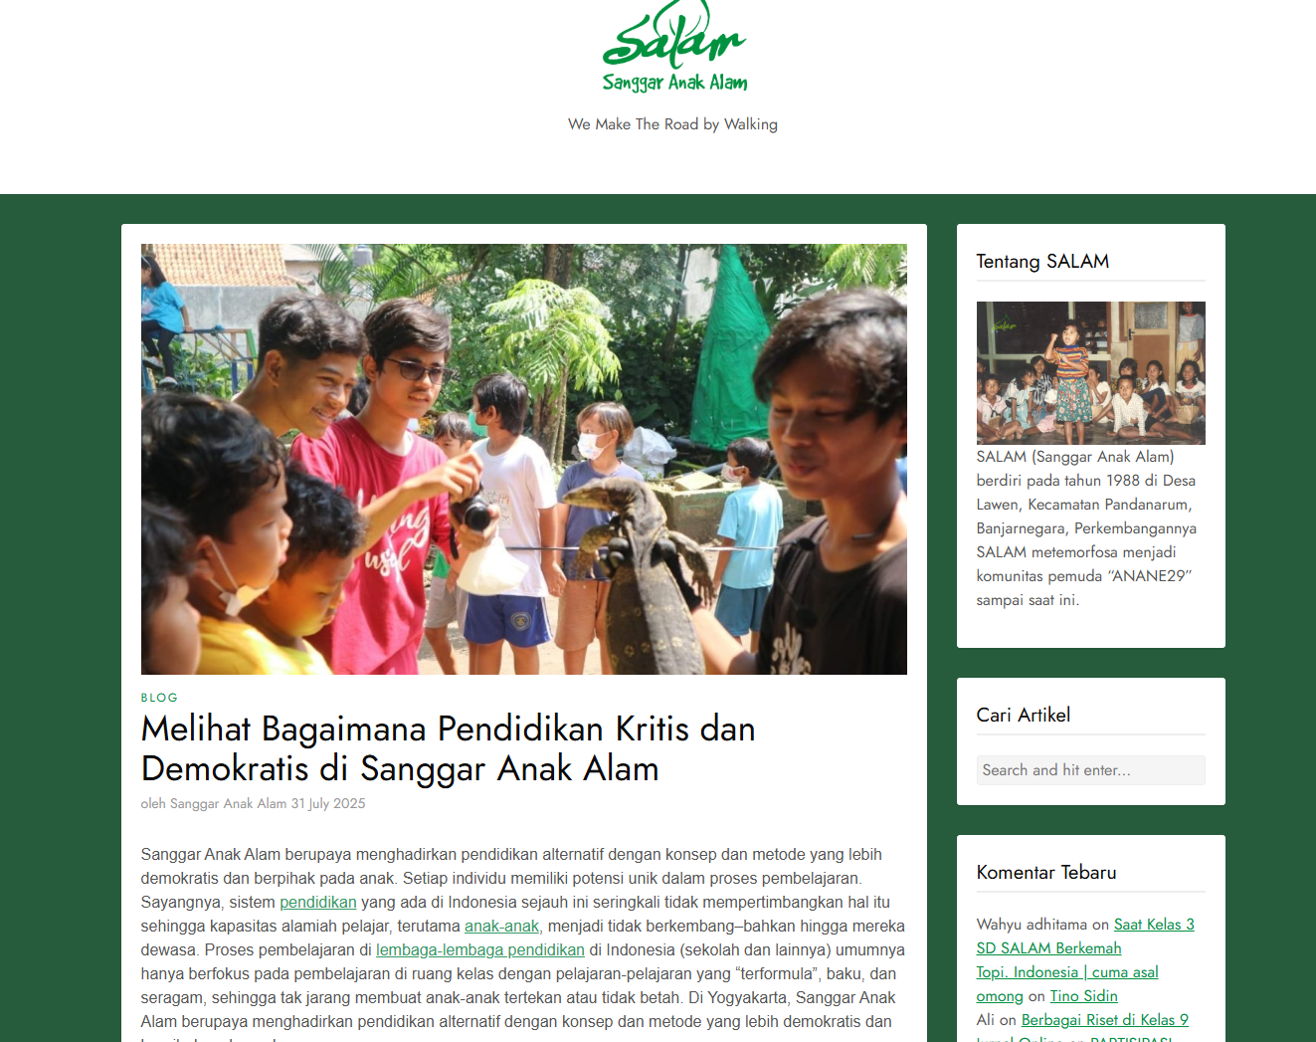
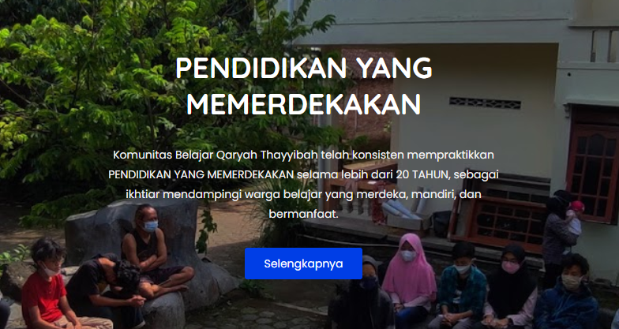
Studi Kasus
Sanggar Anak Alam & Komunitas Qoryah Thaybah
Kasus:
Masyarakat rendah pendapatan sehingga kurang akses Pendidikan
Kurang tersedianya sekolah berbasis inklusi
Komunitas non‑formal “Sanggar Anak Alam” (Yogyakarta) dan Qoryah Thaybah (Salatiga) yang meningkatkan inclusivity dan akses bagi masyarakat rendah pendapatan

Slide 16
Dinamika (Tantangan)
Pengakuan legal untuk non‑formal
kualitas tak terstandar
keterbatasan akses pendidikan informal di kelompok rentan
keterbatasan akses pendidikan informal di kelompok rentan
Rendahnya literasi SDGs di kalangan pendidik.
Rendahnya literasi SDGs di kalangan pendidik.

Slide 17
Refleksi Kritis :
Menjadikan Pendidikan sebagai Gerakan SDGs
Diskusi
Apakah lembaga pendidikan di Indonesia sudah menerapkan prinsip SDGs? Jelaskan contohnya.
Bagaimana dosen dan guru dapat menjadi agent of change dalam pendidikan berkelanjutan?
Apa peran mahasiswa dalam mendukung pencapaian SDGs di lingkungan kampus atau sekolah?

Slide 18
Referensi
Tohani, Entoh.2014. Peranan Pendidikan dalam Pembangunan. Yogyakarta: UNY Press
UNESCO (2017). Education for Sustainable Development Goals: Learning Objectives.
Jaya, H., Hambali, M., & Fakhrurrozi, F. (2023). Transformasi pendidikan: peran pendidikan berkelanjutan dalam menghadapi tantangan abad ke-21. Jurnal Review Pendidikan Dan Pengajaran, 6(4), 2416-2422.
Ragadhita, R., Fiandini, M., Al Husaeni, D. N., & Nandiyanto, A. B. D. (2026). Sustainable development goals (SDGs) in engineering education: Definitions, research trends, bibliometric insights, and strategic approaches. Indonesian Journal of Science and Technology, 11(1), 1-26.
Edwards, D. B., Jr., Sustarsic, M., Chiba, M., McCormick, M., Goo, M., & Perriton, S. (2020). Achieving and Monitoring Education for Sustainable Development and Global Citizenship: A Systematic Review of the Literature. Sustainability, 12(4), 1383. https://doi.org/10.3390/su12041383
https://www.salamyogyakarta.com/melihat-bagaimana-pendidikan-kritis-dan-demokratis-di-sanggar-anak-alam/
https://aksaramaya.com/green-school-bali-tempat-belajar-asyik-dan-paling-unik-di-bali/
https://www.kbqt.org/
https://sdgs.bappenas.go.id/17-goals/goal-4/

